Slide 1
Venecija
Napravio: Luka Divković

Slide 2
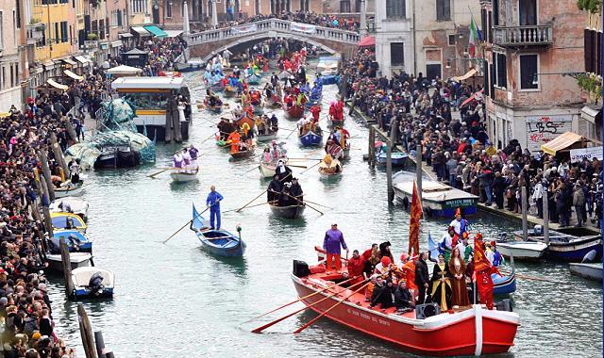
Prošlost Venecije
Venecija je grad koji je bio središte Mletačke Republike
Najveći lučki grad na svijetu u 15.st.
Venecija ima 2. najbolji karneval na svijetu

Slide 3
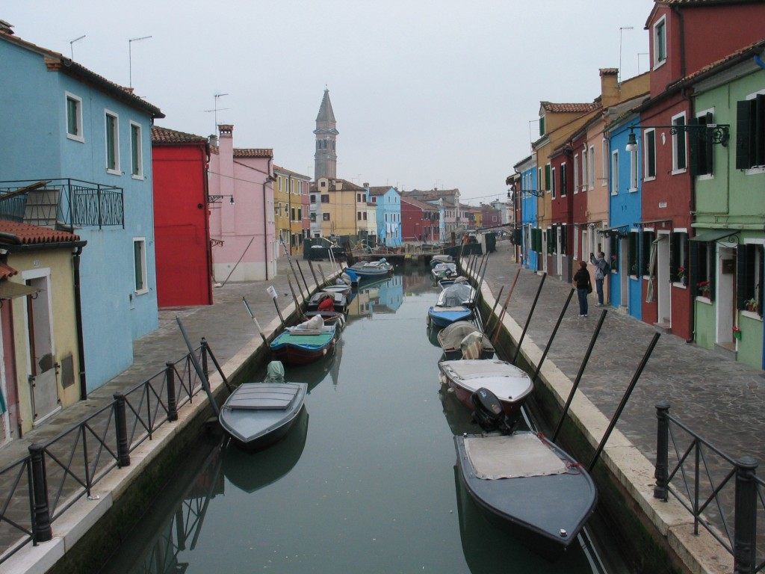
Burano
Burano je otočić koji ima kuće u raznim bojama npr. crvena, plava, žuta, zelena…

Slide 4
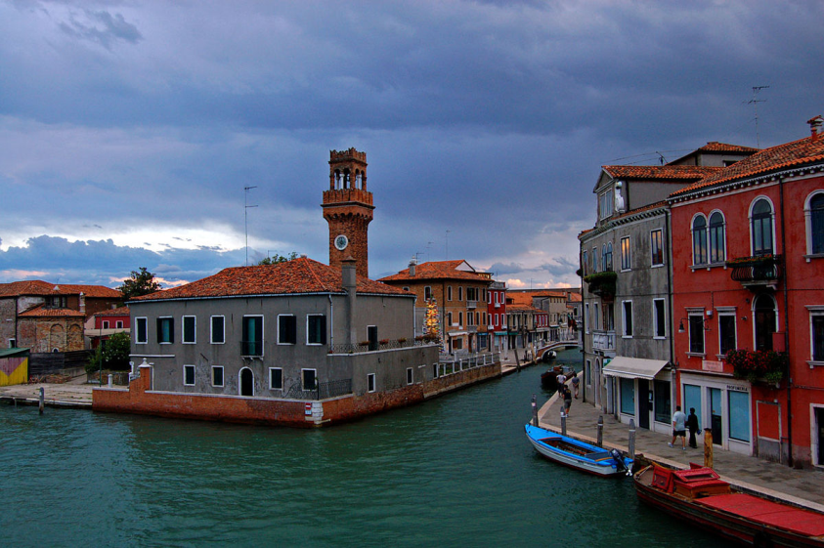
Murano
Murano je otok u Venecijanskoj laguni, zapravo je i on poput Venecije skup od 7 otoka (arhipelag) povezanih mostovima. Leži u sjevernom dijelu - lagune, svjetski je slavan po proizvodnji stakla, osobito lustera.

Slide 5
Hvala na pažnji!!!!!!!!!

